Slide 1







Slide 2

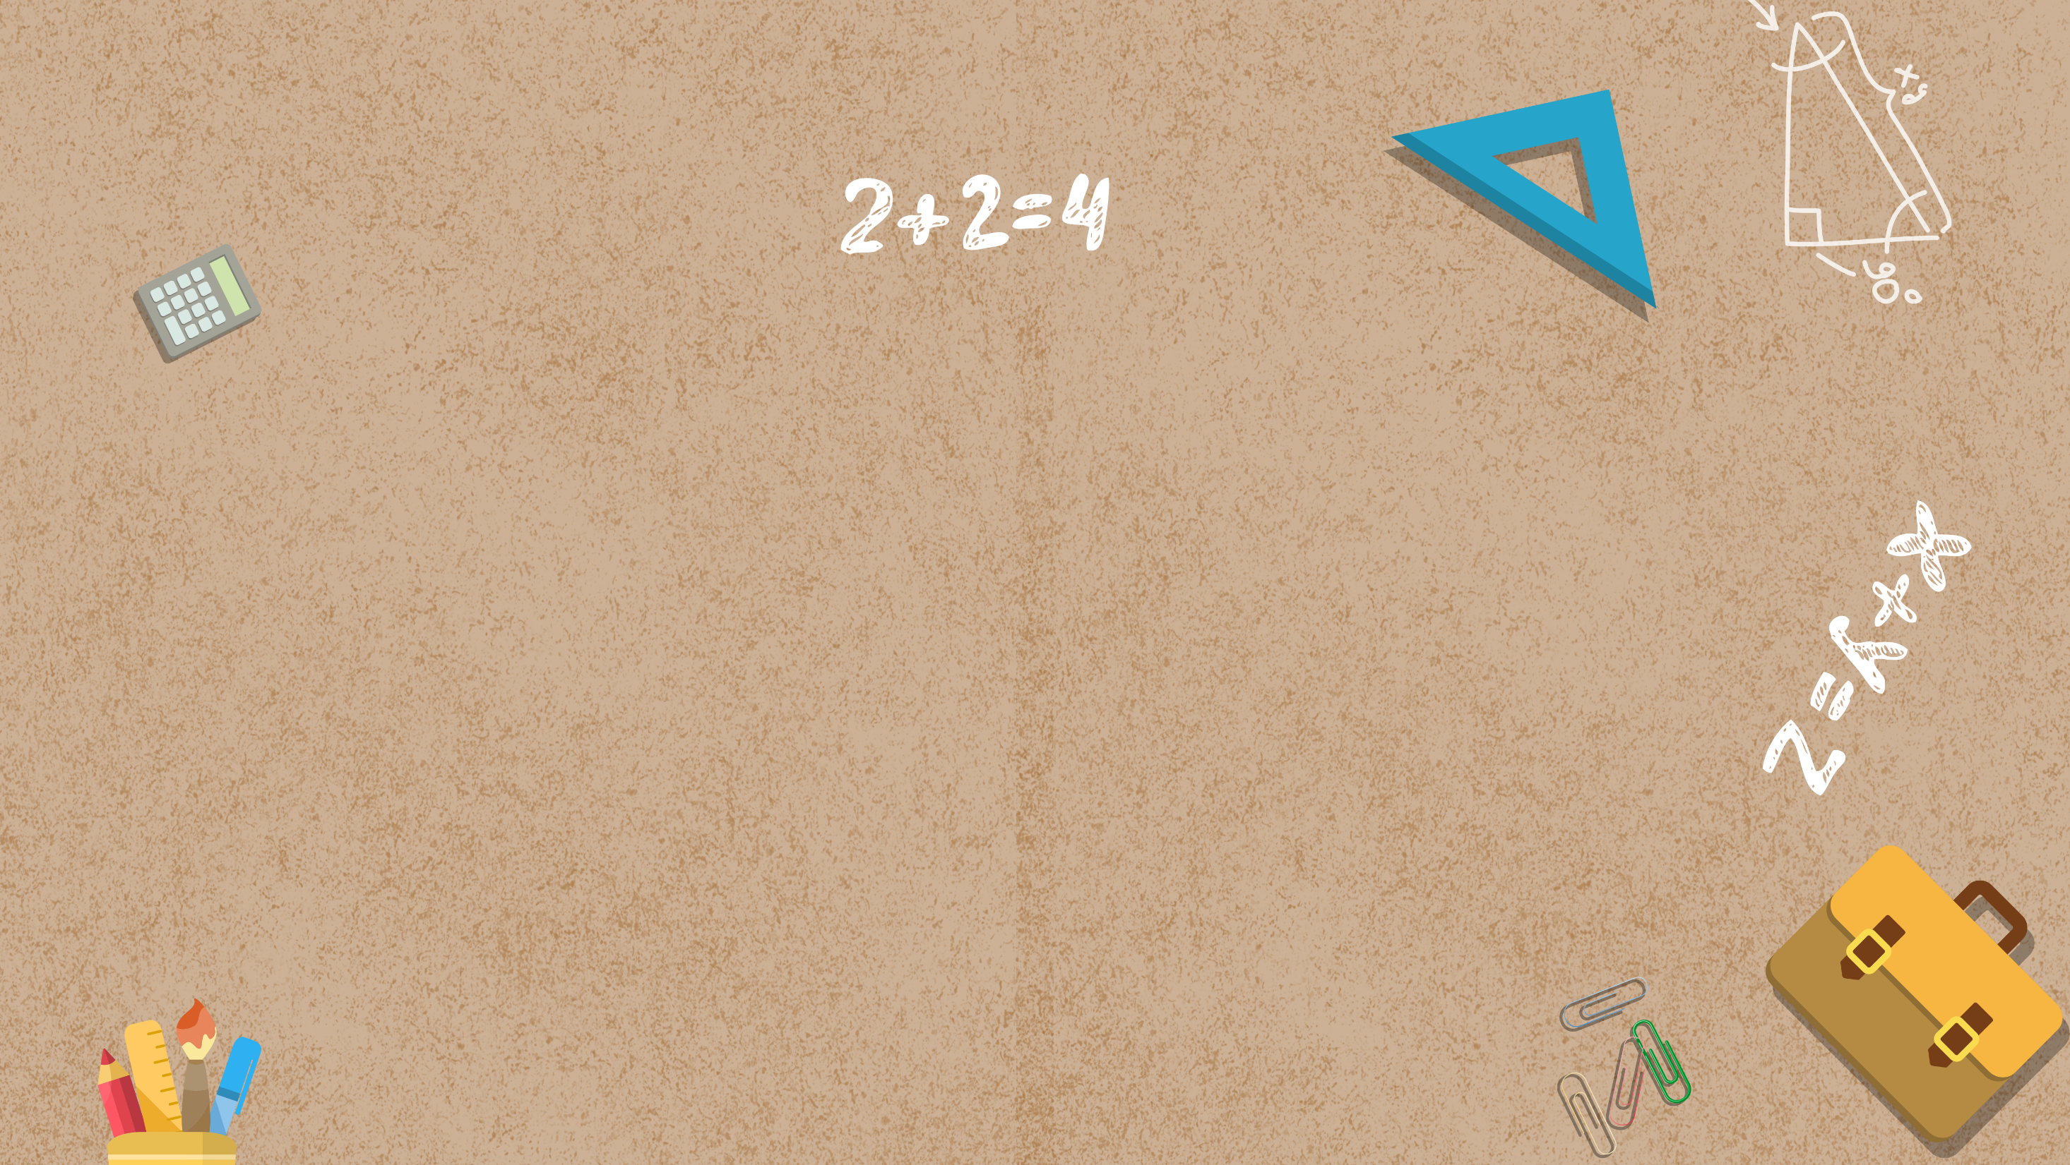



Slide 3



Slide 4

Đặt tính rồi tính (theo mẫu)
a) 489 325: 5
c) 542 827 : 6
c) 826 391 : 7
489 325
5
542 827
6
826 391
7
3
9
9
7
8
6
0
2
9
0
4
7
1
2
5
1
1
8
0
1
5
4
3
2
8
5
3
2
4
2
5
6
2
5
0
7
0
3
0
1
3
9
1
4
6

Slide 5

Tìm hai số biết tổng và hiệu của chúng lần lượt là 34 500 và 4 500?
Giải
Số lớn là:
(34 500 + 4 500): 2 = 19 500
Số bé là:
34 500 – 19 500 = 15 000
Đáp số: Số lớn: 19 500
Số bé: 15 000

Slide 6

Cứ 4 hộp sữa đóng thành 1 vỉ sữa. Hỏi 819 635 hộp sữa đóng được thành nhiều nhất bao nhiêu vỉ sữa và còn thừa mấy hộp sữa?
Giải
Số vỉ sữa đóng được là:
819 635 : 4 = 204 908 (vỉ) dư 3
Đáp số: 204 908 vỉ sữa và dư 3 hộp sữa.

Slide 7







Chọn câu trả lời đúng.
A – li – ba – ba có 250 000 đồng tiền vàng. A – li – ba – ba chia số đồng tiền vàng thành 5 phần bằng nhau rồi lấy một phần chia cho những người dân nghèo. Hỏi A – li – ba – ba còn lại bao nhiêu đồng tiền vàng?
200 000 đồng tiền vàng
50 000 đồng tiền vàng
150 đồng tiền vàng

Slide 8

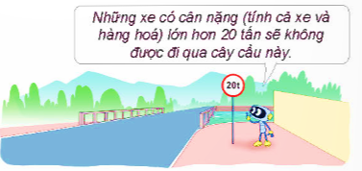
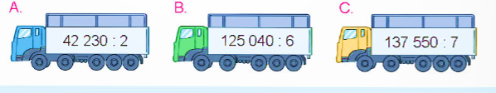
Chọn câu trả lời đúng:
Kết quả của phép tính ghi trên mỗi xe là tổng cân nặng (tính theo đơn vị ki – lô – gam) của xe và hàng hóa trên chiếc xe đó. Hỏi chiếc xe nào có thể đi qua cây cầu?

Slide 9





Slide 10
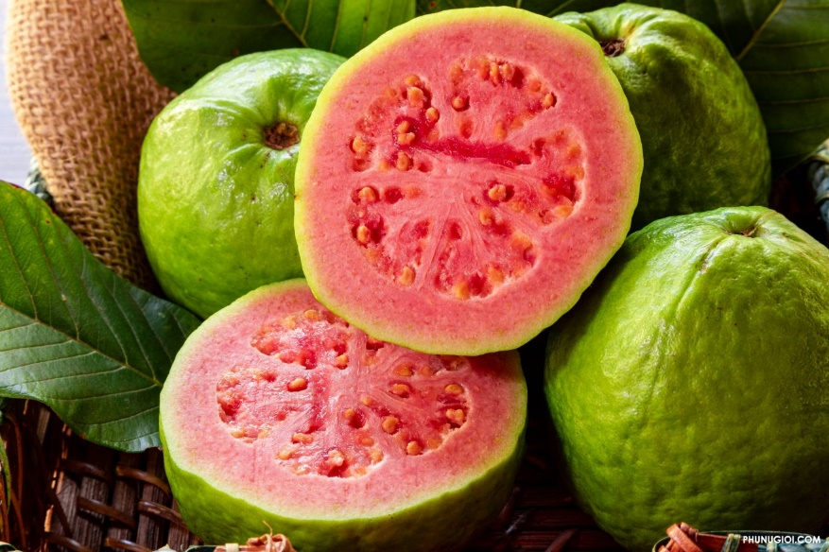
Cô Hoa có 450 000 đồng, cô mua 5 kg ổi thì còn lại
275 000 đồng. Hỏi cô Hoa mua 1 kg ổi hết bao nhiêu tiền?
Giải
Số tiền cô Hoa đã mua ổi là:
450 000 – 275 000 = 175 000 (đồng)
1 kg ổi hết số tiền là:
175 000 : 5 = 35 000 (đồng)
Đáp số: 35 000 đồng

Slide 11
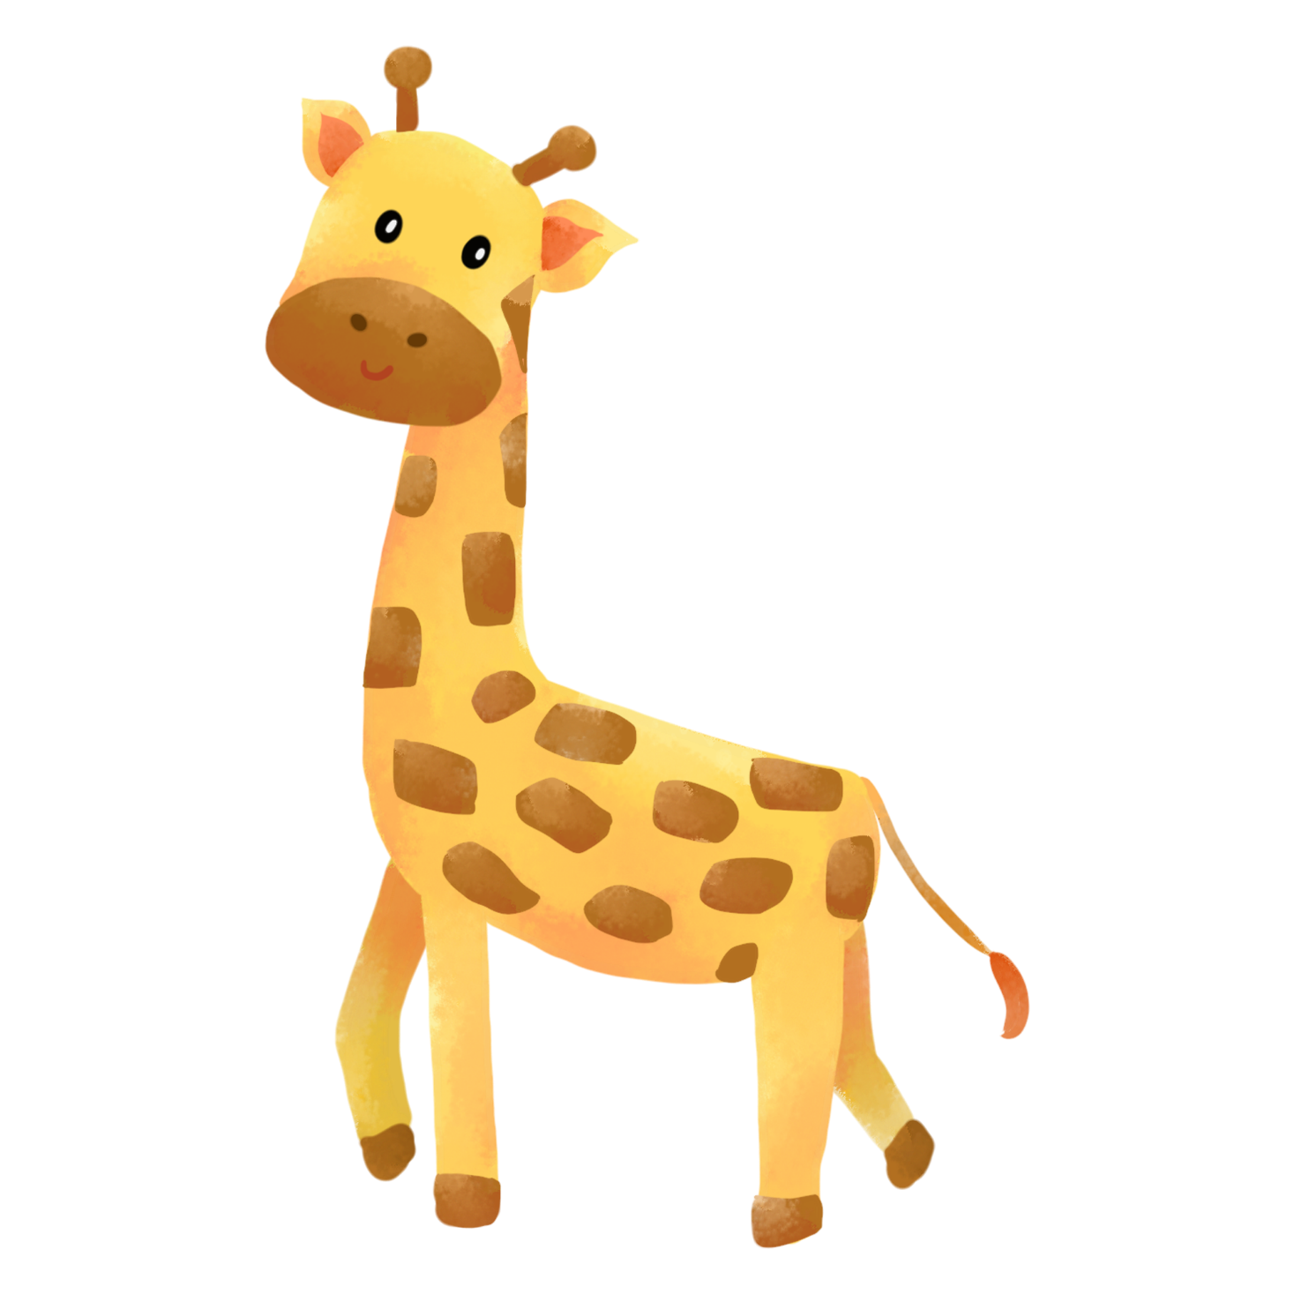


- Ôn lại bài cũ.
- Chuẩn bị bài mới

Slide 12



